Slide 1

Paralele GirişBilgi işlem
Translated from English to Turkish - www.onlinedoctranslator.com
https://computing.llnl.gov/tutorials/parallel_comp/ adresinden uyarlanmıştır.

Slide 2
2-Kavramlar ve Terminoloji

Slide 3
von Neumann Mimarlık
Adını, 1945 tarihli makalelerinde bir elektronik bilgisayar için genel gereksinimleri ilk kez yazan Macar matematikçi John von Neumann'dan almıştır.
O zamandan beri, neredeyse tüm bilgisayarlar, "sabit kablolama" ile programlanan önceki bilgisayarlardan farklı olan bu temel tasarımı izledi.
Dört ana bileşenden oluşur:
Hafıza
Kontrol ünitesi
Aritmetik mantık Birimi
Giriş çıkış

Slide 4
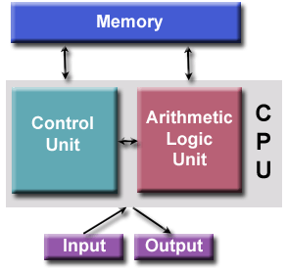

Slide 5
Okuma/yazma, rasgele erişim belleği, hem program talimatlarını hem de verileri depolamak için kullanılır
Program yönergeleri, bilgisayara bir şey yapmasını söyleyen kodlanmış verilerdir.
Veri, program tarafından kullanılacak basit bilgidir.
Kontrol ünitesi, talimatları/verileri bellekten alır, talimatların kodunu çözer vesonrasıraylaprogramlanmış görevi gerçekleştirmek için operasyonları koordine eder.
aritmetikBirim temel aritmetik işlemleri gerçekleştirir
Giriş çıkışinsan operatörünün arayüzüdür

Slide 6
Flynn'in Klasik Taksonomisi
Paralel bilgisayarları sınıflandırmanın farklı yolları vardır. 1966'dan beri kullanımda olan ve daha yaygın olarak kullanılan sınıflandırmalardan biri Flynn'in Taksonomisidir.
Flynn'in taksonomisi, çok işlemcili bilgisayar mimarilerini, iki bağımsız boyut boyunca nasıl sınıflandırılabileceklerine göre ayırır.TalimatveVeri. Bu boyutların her biri iki olası durumdan yalnızca birine sahip olabilir:Bekarveyaçoklu.

Slide 7
Flynn'in Klasik Taksonomisi
ÖBSD BekarTalimat, Tek Veri | simD BekarTalimat, Çoklu Veri
MISD çokluTalimat, Tek Veri | MİMD Çoklu Komut, Çoklu Veri

Slide 8
Tek Yönerge, Tek Veri (SISD)
Seri (paralel olmayan) bir bilgisayar
Tek talimat: herhangi bir saat döngüsü sırasında CPU tarafından yalnızca bir talimat akışı uygulanır.
Tek veri: herhangi bir saat döngüsü sırasında girdi olarak yalnızca bir veri akışı kullanılıyor
deterministik yürütme
Bu, en eski ve hatta bugün bile en yaygın bilgisayar türüdür.
Örnekler: eski nesil ana bilgisayarlar, mini bilgisayarlar ve iş istasyonları; en modern zaman PC'leri.

Slide 9
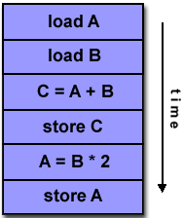
Tek Yönerge, Tek Veri (SISD)

Slide 10
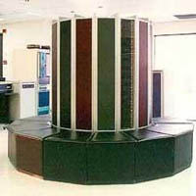
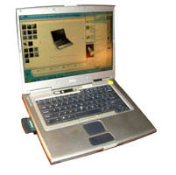
Tek Yönerge, Tek Veri (SISD)
CRAY1 Dell Dizüstü Bilgisayar

Slide 11
Tek Talimat, Çoklu Veri (SIMD)
Bir tür paralel bilgisayar
Tek talimat: Tüm işlem birimleri, herhangi bir saat döngüsünde aynı talimatı yürütür.
Çoklu veri: Her işlem birimi, farklı bir veri öğesi üzerinde çalışabilir
Grafik/görüntü işleme gibi yüksek derecede düzenlilik ile karakterize edilen özel problemler için en uygunudur.

Slide 12
Tek Talimat, Çoklu Veri (SIMD)
Eşzamanlı (kilit adımı) ve deterministik yürütme
İki çeşit: İşlemci Dizileri ve Vektör İşlem Hatları
Örnekler:
İşlemci Dizileri: Bağlantı Makinesi CM-2,MasParMP-1 & MP-2, ILLIAC IV
Vektör İşlem Hatları: IBM 9000, Cray X-MP, Y-MP & C90, Fujitsu VP, NEC SX-2, Hitachi S820, ETA10
Modern bilgisayarların çoğu, özellikle grafik işlemci birimlerine (GPU'lar) sahip olanlar, SIMD talimatlarını ve yürütme birimlerini kullanır.

Slide 13
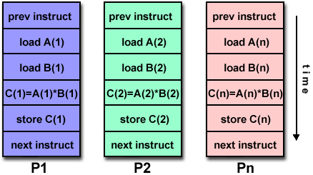
Tek Talimat, Çoklu Veri (SIMD)

Slide 14
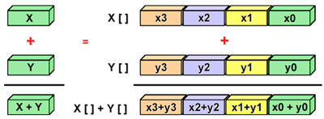
Tek Talimat, Çoklu Veri (SIMD)

Slide 15
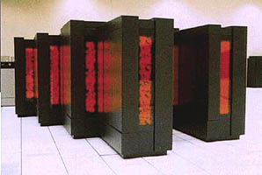
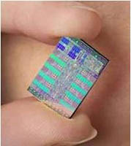
Tek Talimat, Çoklu Veri (SIMD)
Thinking Machines CM-2 Hücre İşlemcisi (GPU)

Slide 16
Çoklu Yönerge, Tek Veri (MISD)
Tek bir veri akışı birden fazla işlem birimine beslenir.
Her işlem birimi, bağımsız talimat akışları aracılığıyla veriler üzerinde bağımsız olarak çalışır.
Bu paralel bilgisayar sınıfının birkaç gerçek örneği şimdiye kadar var olmuştur. Biri deneysel Carnegie-Mellon C.mmp bilgisayarıdır (1971).
Bazı akla gelebilecek kullanımlar şunlar olabilir:
tek bir sinyal akışında çalışan çoklu frekans filtreleri
tek bir kodlanmış mesajı kırmaya çalışan çoklu kriptografi algoritmaları.

Slide 17
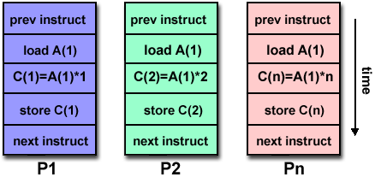
Çoklu Yönerge, Tek Veri (MISD)

Slide 18
Çoklu Yönerge, Çoklu Veri (MIMD)
Şu anda, en yaygın paralel bilgisayar türü. Modern bilgisayarların çoğu bu kategoriye girer.
Çoklu Talimat: Her işlemci farklı bir talimat akışını yürütüyor olabilir.
Birden Çok Veri: Her işlemci farklı bir veri akışıyla çalışıyor olabilir

Slide 19
Çoklu Yönerge, Çoklu Veri (MIMD)
Yürütme, eşzamanlı veya eşzamansız, deterministik veya deterministik olmayan olabilir
Örnekler: en güncel süper bilgisayarlar, ağa bağlı paralel bilgisayar kümeleri ve "ızgaralar", çok işlemcili SMP bilgisayarlar, çok çekirdekli kişisel bilgisayarlar.
Not: Birçok MIMD mimarisi, SIMD yürütme alt bileşenlerini de içerir

Slide 20
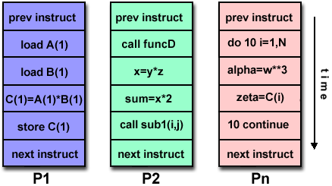
Çoklu Yönerge, Çoklu Veri (MIMD)

Slide 21
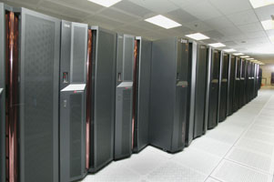
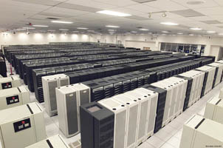
Çoklu Yönerge, Çoklu Veri (MIMD)
IBM POWER5 HP/Compaqalfa sunucusu

Slide 22
Bazı Genel Paralel Terminoloji
Diğer her şey gibi, paralel hesaplamanın da kendi "jargonu" vardır. Paralel bilgi işlemle ilişkili daha yaygın olarak kullanılan terimlerden bazıları aşağıda listelenmiştir. Bunların çoğu daha sonra daha ayrıntılı olarak tartışılacaktır.
Görev
Hesaplamalı çalışmanın mantıksal olarak ayrı bir bölümü. Bir görev, tipik olarak, bir işlemci tarafından yürütülen bir program veya program benzeri talimatlar kümesidir.
Paralel Görev
Birden fazla işlemci tarafından güvenle yürütülebilen bir görev (doğru sonuçlar verir)
Seri Yürütme
Bir programın sırayla yürütülmesi, her seferinde bir ifade. En basit anlamda, tek işlemcili bir makinede olan budur. Bununla birlikte, hemen hemen tüm paralel görevler, paralel bir programın seri olarak yürütülmesi gereken bölümlerine sahip olacaktır.

Slide 23
Bazı Genel Paralel Terminoloji
Paralel Yürütme
Bir programın birden fazla görev tarafından yürütülmesi, her görev aynı anda aynı veya farklı ifadeyi yürütebilir.
boru hattı
Bir görevi, tıpkı bir montaj hattı gibi içinden geçen girdilerle, farklı işlemci birimleri tarafından gerçekleştirilen adımlara bölmek; bir tür paralel hesaplama.
Paylaşılan Bellek
Tamamen donanım açısından bakıldığında, tüm işlemcilerin ortak fiziksel belleğe doğrudan (genellikle veri yolu tabanlı) erişime sahip olduğu bir bilgisayar mimarisini tanımlar. Programlama anlamında, paralel görevlerin tümünün aynı bellek "resmine" sahip olduğu ve fiziksel belleğin gerçekte nerede bulunduğundan bağımsız olarak aynı mantıksal bellek konumlarını doğrudan adresleyebildiği ve bunlara erişebildiği bir modeli tanımlar.

Slide 24
Bazı Genel Paralel Terminoloji
Simetrik Çoklu İşlemci (SMP)
Birden çok işlemcinin tek bir adres alanını paylaştığı ve tüm kaynaklara eriştiği donanım mimarisi; paylaşılan bellek hesaplama
Dağıtılmış Bellek
Donanımda, yaygın olmayan fiziksel bellek için ağ tabanlı bellek erişimini ifade eder. Bir programlama modeli olarak, görevler yerel makine belleğini yalnızca mantıksal olarak "görebilir" ve diğer görevlerin yürütüldüğü diğer makinelerdeki belleğe erişmek için iletişimleri kullanmalıdır.
İletişim
Paralel görevlerin genellikle veri alışverişi yapması gerekir. Bunun, paylaşılan bir bellek veri yolu veya bir ağ üzerinden gerçekleştirilmesi gibi birkaç yolu vardır, ancak, kullanılan yöntemden bağımsız olarak, gerçek veri alışverişi olayına genellikle iletişim denir.

Slide 25
Bazı Genel Paralel Terminoloji
senkronizasyon
Paralel görevlerin gerçek zamanlı koordinasyonu, genellikle iletişimle ilişkilendirilir. Genellikle bir uygulama içinde bir görevin başka bir görev(ler) aynı veya mantıksal olarak eşdeğer olana kadar ilerlemeyeceği bir senkronizasyon noktası oluşturarak uygulanır.nokta. Senkronizasyongenellikle en az bir görev için beklemeyi içerir ve bu nedenle paralel bir uygulamanın duvar saati yürütme süresinin artmasına neden olabilir.
ayrıntı düzeyi
Paralel bilgi işlemde ayrıntı düzeyi, hesaplamanın iletişime oranının niteliksel bir ölçüsüdür.
Kaba:iletişim olayları arasında nispeten büyük miktarda hesaplama işi yapılır
İyi:iletişim olayları arasında nispeten küçük miktarlarda hesaplama işi yapılır

Slide 26
Bazı Genel Paralel Terminoloji
Gözlemlenen Hızlanma
Paralelleştirilmiş bir kodun gözlenen hızlanması şu şekilde tanımlanır:
seri yürütmenin duvar saati zamanı ---------------------------------- paralel yürütmenin duvar saati zamanı
Bir paralel programın performansı için en basit ve en çok kullanılan göstergelerden biri.
Paralel Tepegöz
Yararlı işler yapmanın aksine, paralel görevleri koordine etmek için gereken süre. Paralel ek yük, aşağıdaki gibi faktörleri içerebilir:
Görev başlatma zamanı
senkronizasyonlar
Veri iletişimleri
Paralel derleyiciler, kitaplıklar, araçlar, işletim sistemi vb. tarafından dayatılan yazılım ek yükü.
Görev sonlandırma zamanı

Slide 27
Bazı Genel Paralel Terminoloji
Devasa Paralel
Birçok işlemciye sahip, belirli bir paralel sistemden oluşan donanımı ifade eder. "Çok" un anlamı artmaya devam ediyor, ancak şu anda en büyük paralel bilgisayarlar yüz binlerce işlemciden oluşabilir.
Utanç Verici Paralel
Birçok benzer, ancak bağımsız görevi aynı anda çözmek; görevler arasında koordinasyona çok az ihtiyaç vardır veya hiç yoktur.
ölçeklenebilirlik
Bir paralel sistemin (donanım ve/veya yazılım), daha fazla işlemcinin eklenmesiyle paralel hızlanmada orantılı bir artış gösterme becerisini ifade eder. Ölçeklenebilirliğe katkıda bulunan faktörler şunları içerir:
Donanım - özellikle bellek-İşlemcibant genişlikleri ve ağ iletişimi
Uygulama algoritması
Paralel ek yük ile ilgili
Özel uygulamanızın ve kodlamanızın özellikleri

Slide 28
Bazı Genel Paralel Terminoloji
Çok Çekirdekli İşlemciler
Tek bir çip üzerinde birden çok işlemci (çekirdek).
Küme Bilişim
Paralel bir sistem oluşturmak için emtia birimlerinin (işlemciler, ağlar veya SMP'ler) bir kombinasyonunun kullanılması.
Süper Hesaplama / Yüksek Performanslı Bilgi İşlem
Büyük sorunları çözmek için dünyanın en hızlı, en büyük makinelerinin kullanılması.

